Slide 1
Введение в анализ временных рядов
Особенности предмета анализ временных рядов;
Обзор некоторых задач анализа временных рядов;
Типы временных рядов;
Особенности моделей временных рядов;
Примеры задач анализа временных рядов;

Slide 2
Анализ временных рядов
Временные ряды — это набор оцифрованных проиндексированных значений, в которых каждый отсчет связан с другим некоторой зависимостью. Как правило, рассматриваются только статистическое отношения между данными во временном ряду.
Часто временной ряд — это набор наблюдений (выборок), проиндексированных по времени (как правило, но также может использоваться другая индексированная переменная). В общем случае временная переменная дискретна с равномерными временными шагами, и в этом случае мы имеем дискретный временной ряд. Однако он может быть непрерывным, в этом случае мы можем сказать, что у нас есть непрерывные временные ряды.
Анализ временных рядов - это один или последовательный набор методов/алгоритмов для получения (или оценки/прогнозирования) некоторых параметров (или характеристик) ряда. Такими характеристиками могут быть дальнейшие (предыдущие) значения выборки, некоторые параметры ряда или вообще оценка соответствия ряда некоторой модели. Как правило, ряды обрабатываются статистическими методами анализа.

Slide 3
Примеры приложений анализа временных рядов
Экономическое прогнозирование (эконометрический анализ, анализ фондовой биржи, потребление ресурсов).
Диагностика промышленных установок (например, диагностика неисправностей станков или других устройств с помощью анализа вибрации).
Прогнозирование поведения физико-химических процессов (например, прогноз солнечных пятен, прогноз погоды).
Медицинская диагностика (ЭЭГ, ЭМГ и т. Д.).
Обработка сигналов (например, измерительные сигналы от некоторых промышленных датчиков).
Контроль и диагностика производства продукции (например, прогноз качества продукции по результатам измерений).
Базы данных временных рядов (TSDB) — это база данных, оптимизированная для значений с временными отметками или база временных рядов. База данных временных рядов создана специально для обработки каких-либо значений и событий с отметками времени. В некоторых случаях базы данных имеют значительные преимущества по сравнению с классическими подходами.

Slide 4
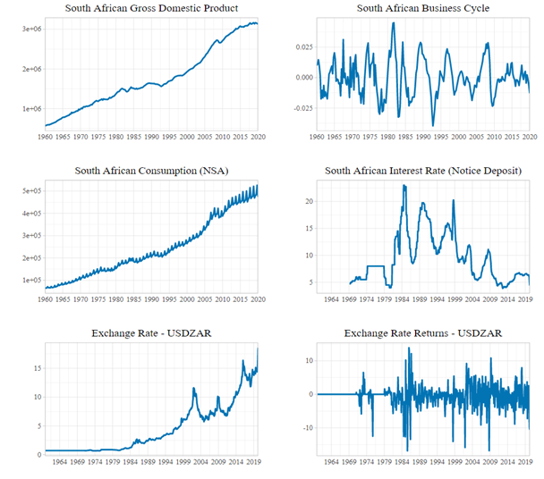
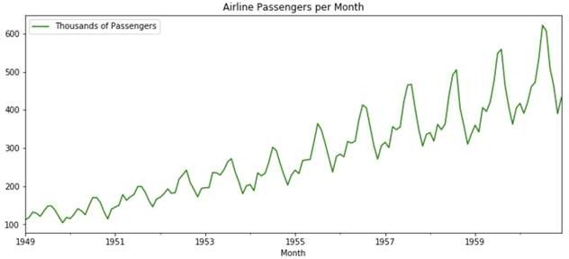
Примеры приложений анализа временных рядов. Экономическое прогнозирование.

Slide 5
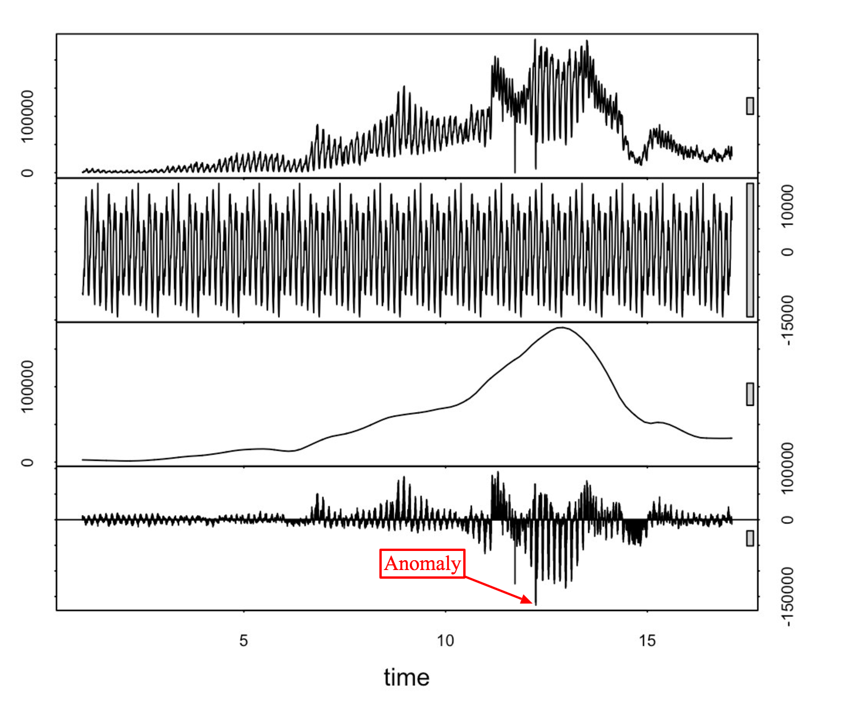
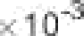
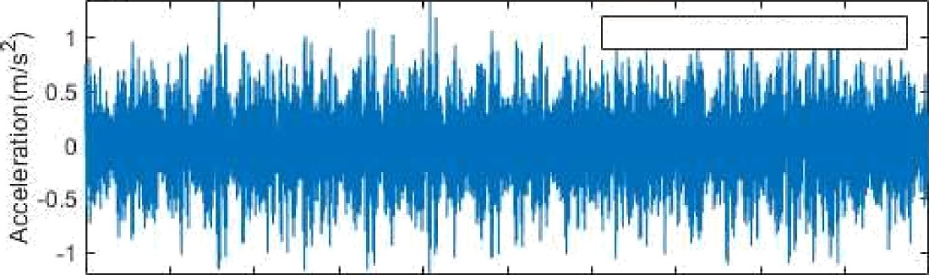
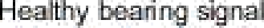
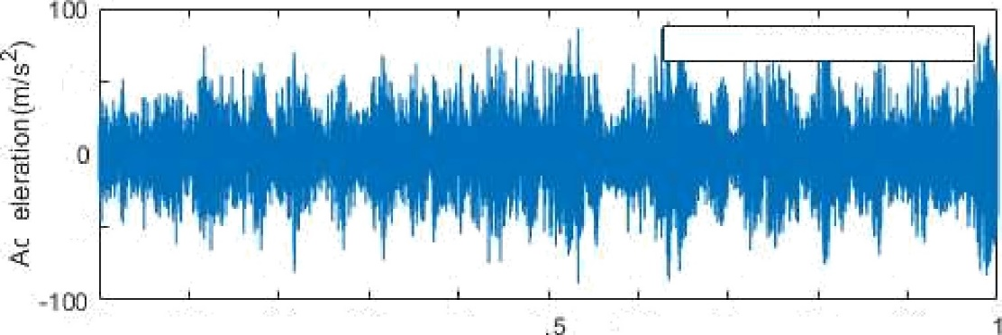
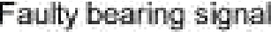
Примеры приложений анализа временных рядов. Промышленные применения
Signal processing
Machine fault diagnostic
50
-50
0
0.1
0.2 0.3
0.4 0
0.6
0.7 0.8
0.9

Slide 6
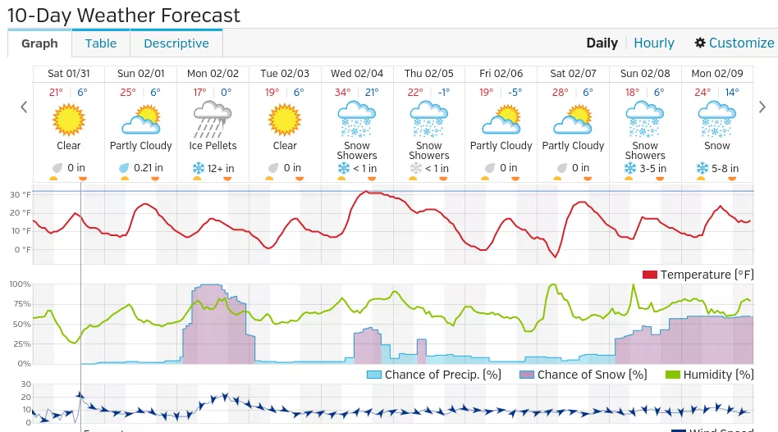
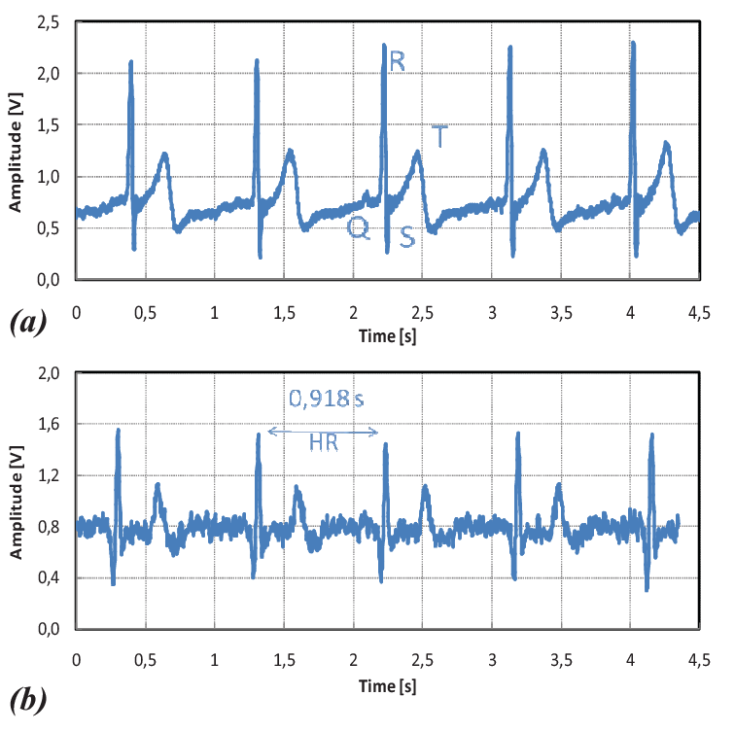
Примеры приложений анализа временных рядов.
Предсказание погоды
Медицинская диагностика

Slide 7
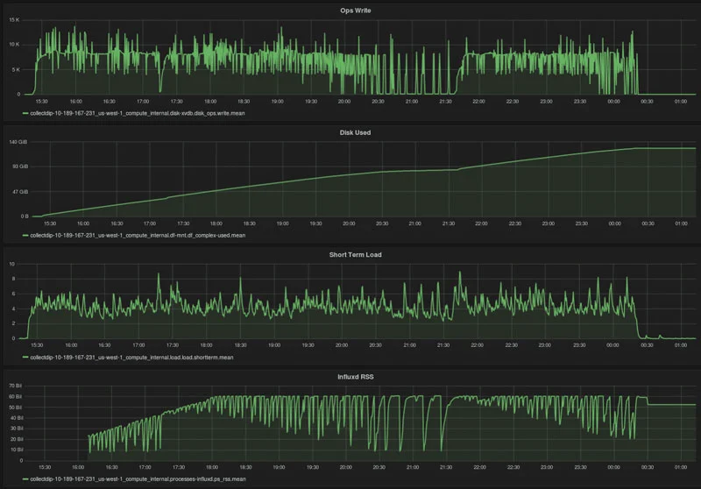
Примеры приложений анализа временных рядов.
База данных временных рядов

Slide 8
Типы данных временных рядов
Интервальные данные: интервальные шкалы предоставляют информацию о порядке, а также возможность сравнивать диапазоны; например, температура, измеренная по шкале Цельсия, которая измеренная в единицах Цельсия, разница между температурой 46 и 42 такая же, как разница между 72 и 68.
Номинальные данные: качественные, а не количественные значения, например религиозные предпочтения: 1 = буддист, 2 = мусульманин, 3 = христианин, 4 = иудей, 5 = другое.
Порядковые данные: порядковый номер, который указывает порядок или направление в дополнение к предоставлению номинальной информации. Например, низкий / средний / высокий или быстрее / медленнее являются примерами порядковых уровней измерения. Оценка опыта по шкале «девять» по шкале от 1 до 10 говорит нам, что он был выше, чем опыт с оценкой «шесть».
Соотносимые данные: помимо обладания качествами номинальной, порядковой и интервальной шкал, шкала соотношений имеет абсолютный ноль, точку, в которой не существует ни одного из измеряемых качеств. Например, доход, стаж работы, количество детей.

Slide 9
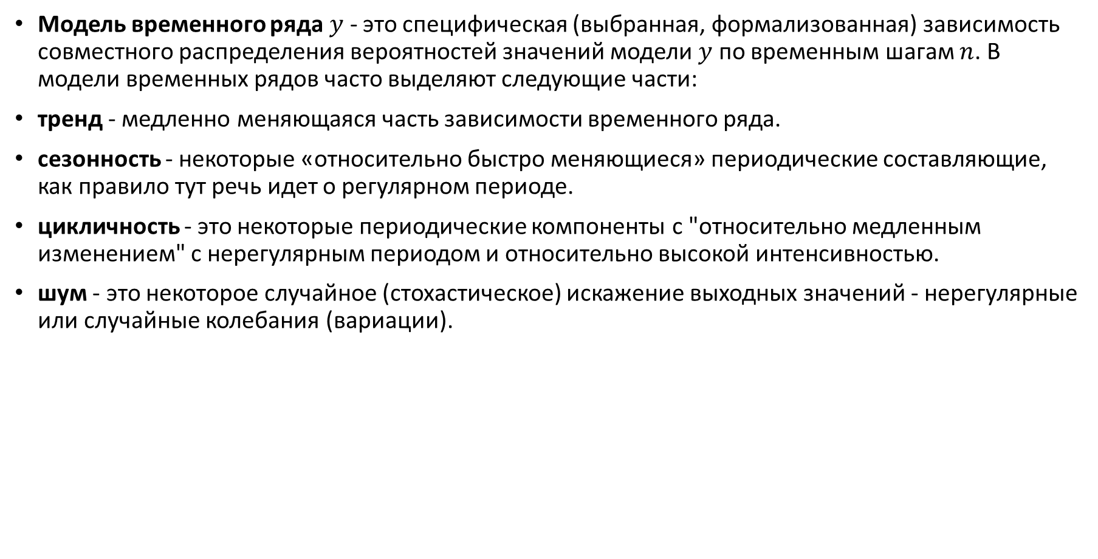
Модели временных рядов
Модель временного ряда $y$ - это специфическая (выбранная, формализованная) зависимость совместного распределения вероятностей значений модели $y$ по временным шагам $n$. В модели временных рядов часто выделяют следующие части:
тренд - медленно меняющаяся часть зависимости временного ряда.
сезонность - некоторые «относительно быстро меняющиеся» периодические составляющие, как правило тут речь идет о регулярном периоде.
цикличность - это некоторые периодические компоненты с "относительно медленным изменением" с нерегулярным периодом и относительно высокой интенсивностью.
шум - это некоторое случайное (стохастическое) искажение выходных значений - нерегулярные или случайные колебания (вариации).

Slide 10
Модели временных рядов
Следует сделать несколько заметок касательно моделей временного ряда:
При проведении некоторой тренд-сезонной декомпозиции компонент шум может рассматриваться как вся остаточная часть.
Все компоненты y(t), кроме шумов имеют детерминированный характер.
Однако в некоторых случаях компоненты также могут рассматриваться как стохастические (только формально).
Относительно модели ряда следует отметить, что как правило, предполагается, что временные ряды генерируются через регулярные интервалы времени (например, дневная температура), и поэтому называются регулярными временными рядами. Однако данные временного ряда не обязательно должны поступать через определенные промежутки времени. В таком случае это называется нерегулярным временным рядом. Пополнение счета или снятие средств в банкомате являются примерами нерегулярных временных рядов.

Slide 11
Модели временных рядов
Основные части временных рядов - это тренд и сезонность. Когда у нас есть данные, первое, что нам нужно, это определить часть тренда. В отношении тренда важны следующие моменты.
Часто мы не знаем, как аппроксимировать тренд наилучшим образом, если это не линейный тренд.
Погрешность аппроксимации тренда имеет основное влияние на погрешность прогноза временного ряда или оценки его параметров.
Для большинства реальных временных рядов тренд - это функция не монотонного роста (или падения). То есть редко можно сказать, что мы имеем дело с монотонным трендом. В этом случае можно сказать, что мы говорим и о тренде, и о цикличности вместе.
Тренд может иметь точки перегиба и/или участки насыщения. Часто такие точки необходимо спрогнозировать с максимальной точностью.
Кусочно-монотонное поведение является естественным для многих реальных процессов, поэтому очень важно определить точку перегиба. Если тренд имеет сложную форму, может быть трудно его выделить. В некоторых случая можно неверно предположить его отсуствие.
Во многих случаях циклическую часть ряда можно рассматривать либо как его сложный тренд, либо как его сезонность.
На детерминированный тренд могут влиять несколько случайных эффектов, таких как случайное блуждание и дрейф. В это случае тренд будет иметь случайное поведение. Фактически, эти эффекты можно рассматривать как шум, но в основном они влияют только на часть тренда.

Slide 12
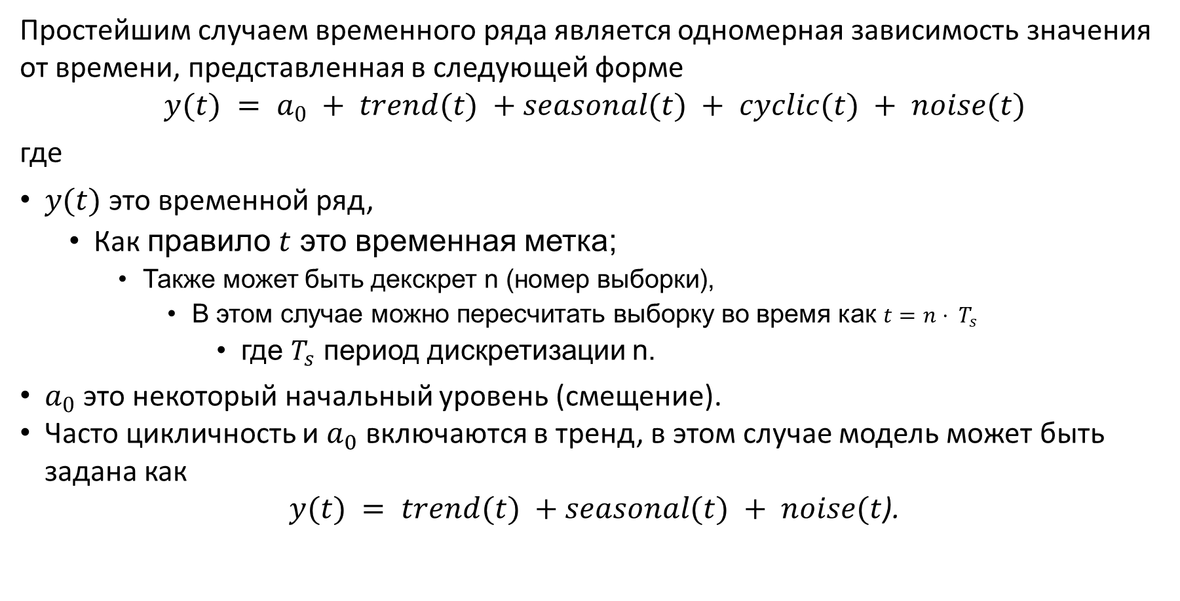
Модели временных рядов
Простейшим случаем временного ряда является одномерная зависимость значения от времени, представленная в следующей форме
$$y(t) = a_{0} + trend(t) +seasonal(t) + cyclic(t) + noise(t)$$
где
$y(t)$ это временной ряд,
Как правило $t$ это временная метка;
Также может быть декскрет n (номер выборки),
В этом случае можно пересчитать выборку во время как $t=n⋅ T_{s}$
где $T_{s}$ период дискретизации n.
$a_{0}$это некоторый начальный уровень (смещение).
Часто цикличность и $a_{0}$ включаются в тренд, в этом случае модель может быть задана как
$y(t) = trend(t) +seasonal(t) + noise(t$).

Slide 13
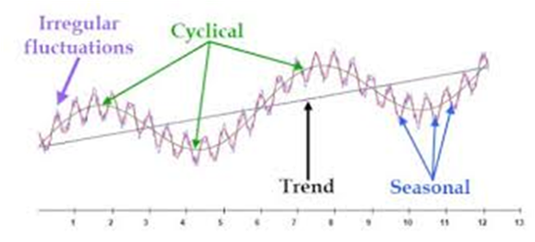
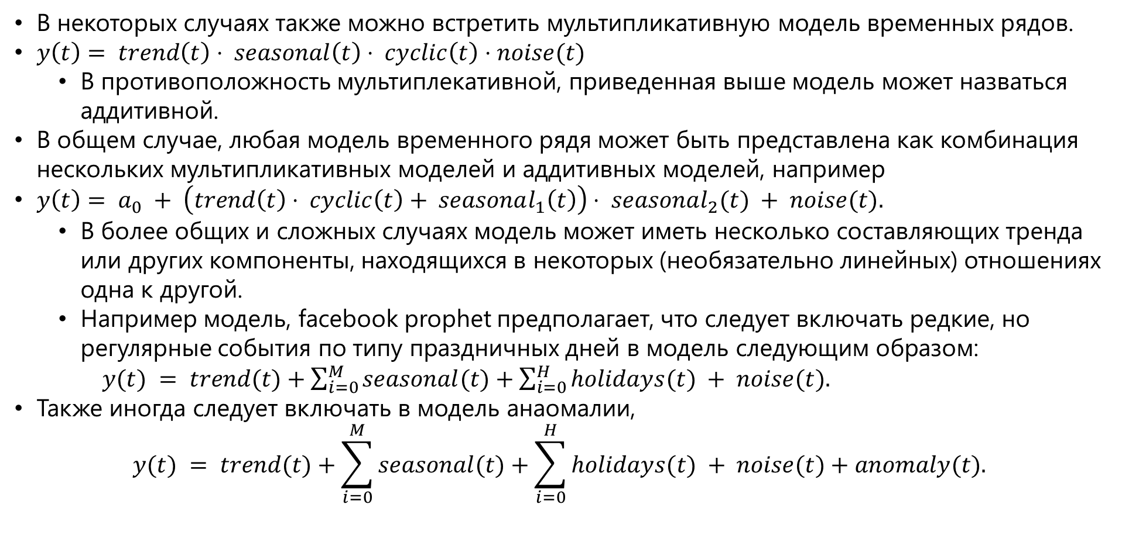
Модели временных рядов. Заметки
В некоторых случаях также можно встретить мультипликативную модель временных рядов.
$y\left(t\right)= trend\left(t\right)⋅ seasonal\left(t\right)⋅ cyclic\left(t\right)⋅noise(t)$
В противоположность мультиплекативной, приведенная выше модель может назваться аддитивной.
В общем случае, любая модель временного рядя может быть представлена как комбинация нескольких мультипликативных моделей и аддитивных моделей, например
$y\left(t\right)= a_{0} + \left(trend\left(t\right)⋅ cyclic\left(t\right)+ seasonal_{1}\left(t\right)\right)⋅ seasonal_{2}(t) + noise(t).$
В более общих и сложных случаях модель может иметь несколько составляющих тренда или других компоненты, находящихся в некоторых (необязательно линейных) отношениях одна к другой.
Например модель, facebook prophet предполагает, что следует включать редкие, но регулярные события по типу праздничных дней в модель следующим образом:
$y(t) = trend(t)+\sum_{i=0}^{M}{seasonal(t)}+\sum_{i=0}^{H}{holidays(t)} + noise(t).$
Также иногда следует включать в модель анаомалии,
$$y(t) = trend(t)+\sum_{i=0}^{M}{seasonal(t)}+\sum_{i=0}^{H}{holidays(t)} + noise(t)+anomaly(t).$$

Slide 14
Задачи анализа временных рядов.
Основные задачи анализа временных рядов:
прогнозирование будущих значения в серии (может быть прогнозирование значений вне выборки или внутри нее).
оценка параметров ряда. Например, период сезонности (или цикличности), наклон тренда.
обнаружение аномалий.
Поиск закономерностей при распознавании и классификации участков временных рядов.
Сегментация временных рядов
Восстановление неполного ряда (при отсутствии некоторых данных).
Кластеризация временных рядов.
Вспомогательные задачи анализа временных рядов:
шумоподавление.
Преобразование (трансформация) временного ряда. Нелинейное преобразование для лучшего представления временных рядов, простейшими из них являются производные и логарифмические преобразования.
Разложение временного ряда (декомпозиция). Извлечение некоторых компонентов, например тренда.
Повторная дискретизация и повторное квантование рядов. Например, если у нас есть серии с неравномерными шагами или для уменьшения размерности. ​

Slide 15
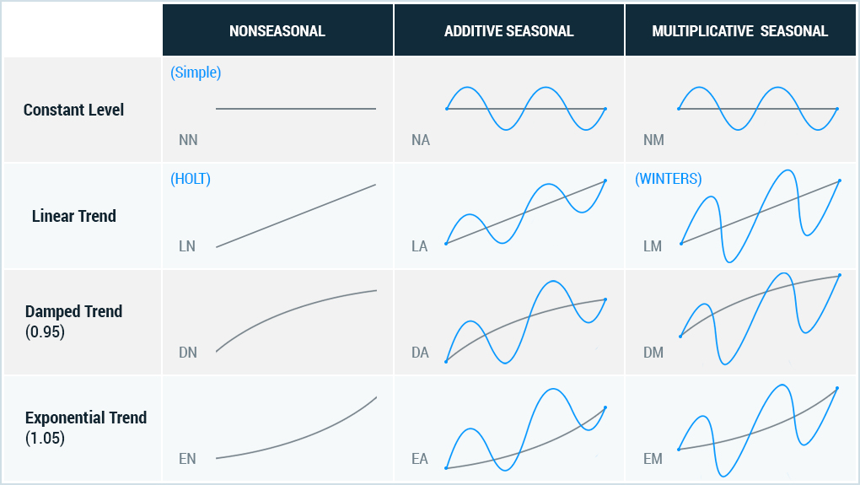
Примеры аддитивных и мультипликативных временных рядов

Slide 16
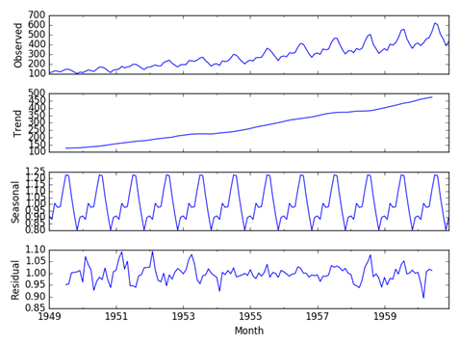
Приме разложения временного ряда
Как правило, временной ряд может быть представлен (разложен) на его основные компоненты методами анализа временных рядов.

Slide 17
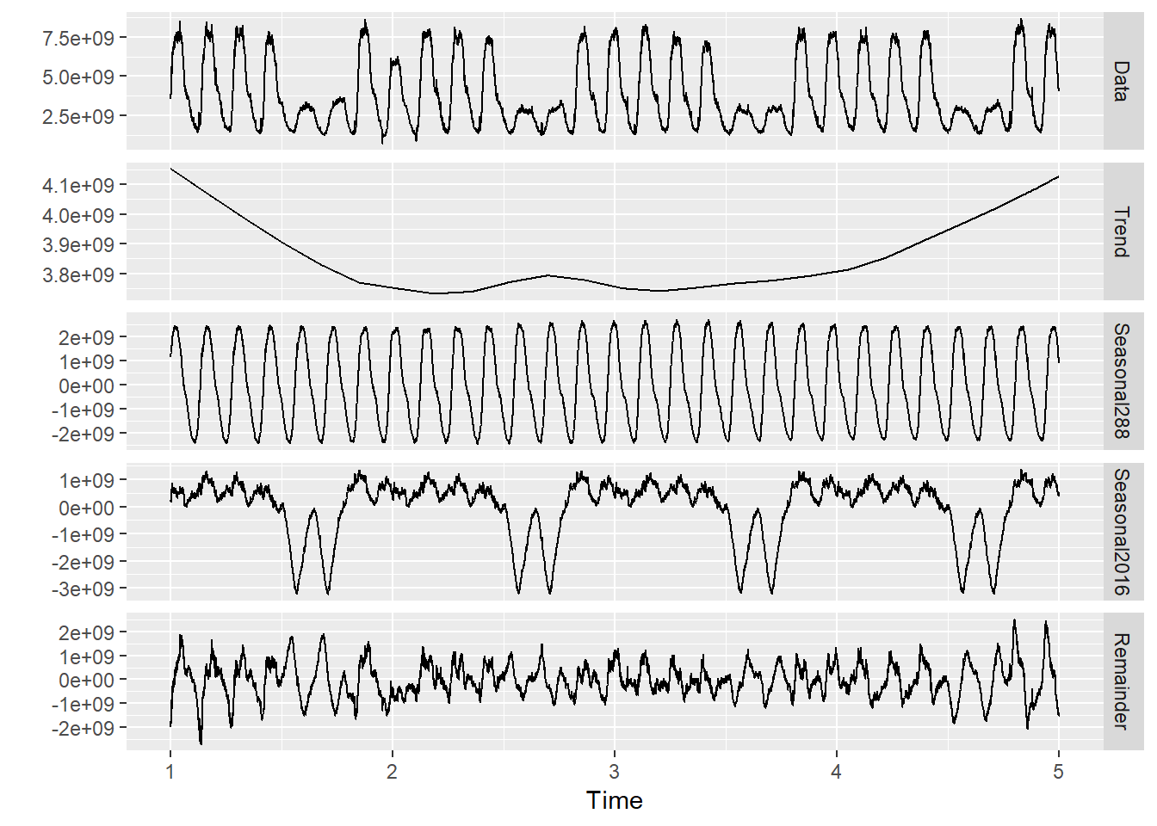
Пример данных с мульти-сезонностью

Slide 18
Примеры приложений анализа временных рядов.
Интерпретация характеристик данных как компонентов временных рядов зависит от нашей цели. Как правило, прежде чем принять решение о модели временных рядов, нам необходимо сделать и проверить несколько гипотез.
Например, на слайдах показан пример цены биткойна. Если необходимо рассматривать изменение цены в течение дня, то мы будем рассматривать изменение цены в течение нескольких часов как сезонность, изменение в течение недели как тренд, изменение в течение дня как циклические компоненты и минутное изменение как шум. Но если мы хотим оценить цену за месяц, то изменение дня будет рассматриваться как шумовая часть, а также, вероятно мы сможем идентифицировать несколько трендов. Таким образом, первая задача анализа временных рядов (по крайней мере, в его классической форме) - представить модель ряда. В идеале нам нужна полностью формально описанная модель ряда. Если составление таковой представляет проблему, то, по крайней мере, нам нужна модель тренда (и / или включая циклическую часть).

Slide 19
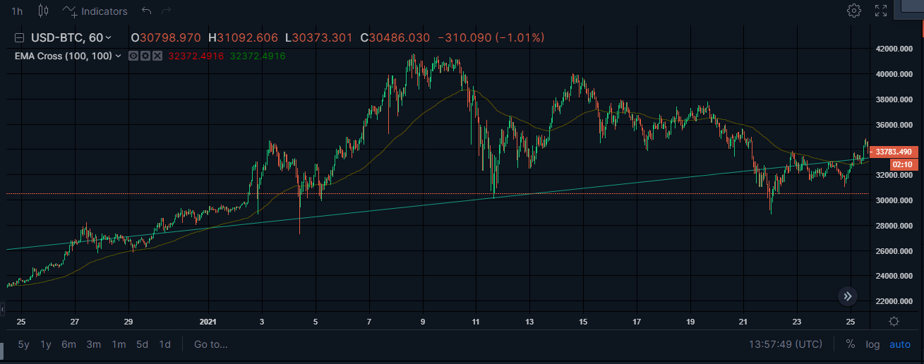
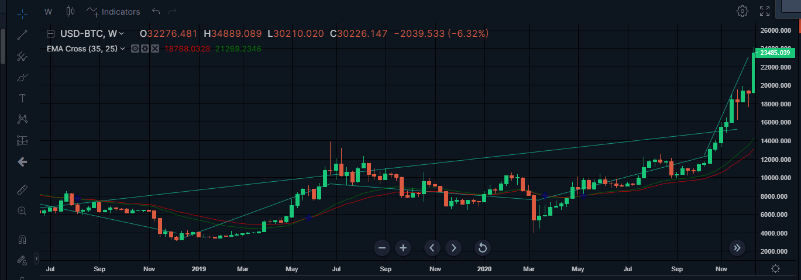
Интерпретируемость временных рядов
Дневной анализ
месячный анализ

Slide 20
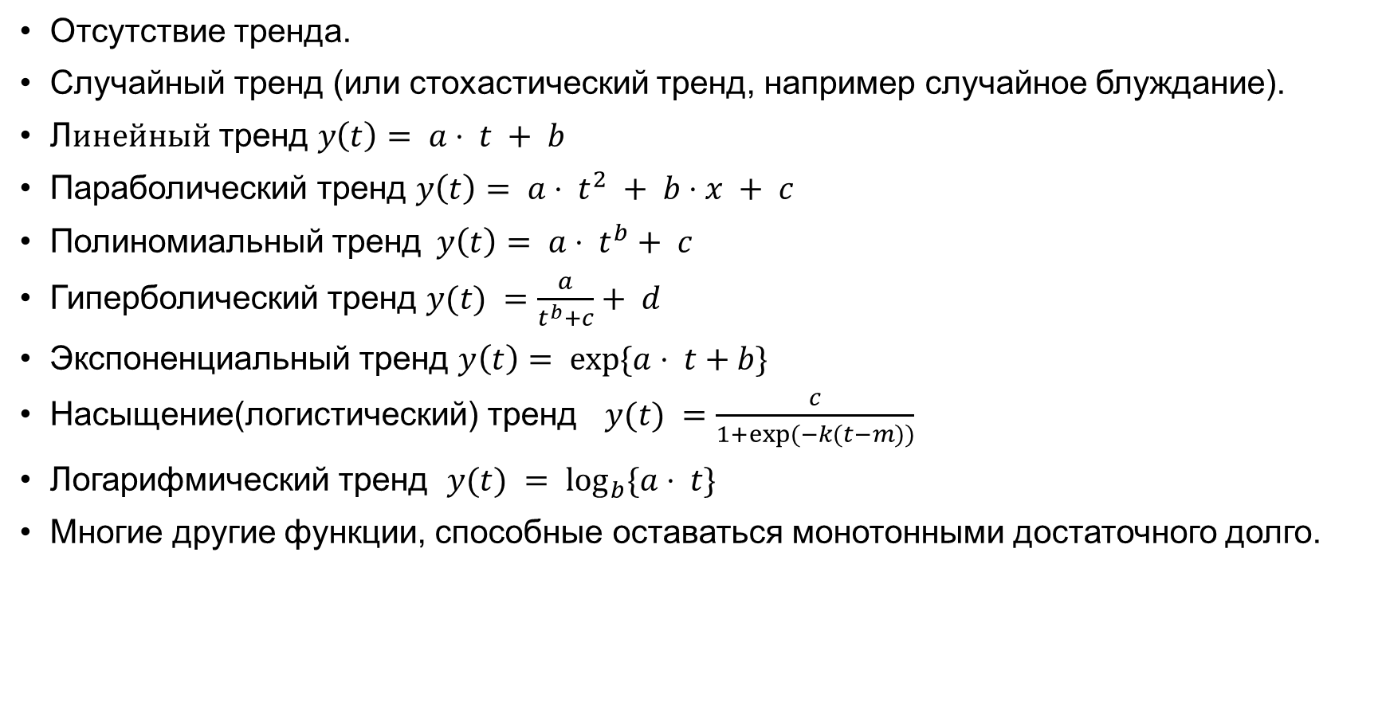
Популярные виды тренда
Отсутствие тренда.
Случайный тренд (или стохастический тренд, например случайное блуждание).
Л$инейный \text{тренд} y\left(t\right)= a⋅ t + b$
Параболический тренд $y\left(t\right)= a⋅ t^{2} + b⋅x + c$
Полиномиальный тренд$y\left(t\right)= a⋅ t^{b}+ c$
Гиперболический тренд $y(t) =\frac{a}{t^{b}+c}+ d$
Экспоненциальный тренд $y\left(t\right)= exp\{a⋅ t+b\}$
Насыщение(логистический) тренд $y(t) =\frac{c}{1+exp⁡(−k(t−m))}$
Логарифмический тренд $y(t) = \log_{b}\{a⋅ t\}$
Многие другие функции, способные оставаться монотонными достаточного долго.

Slide 21
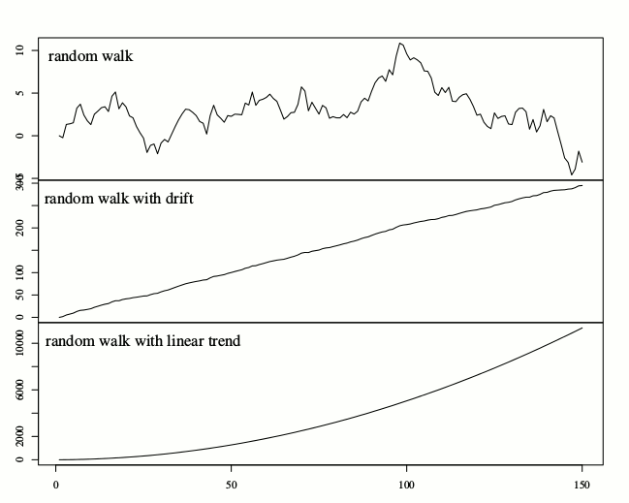
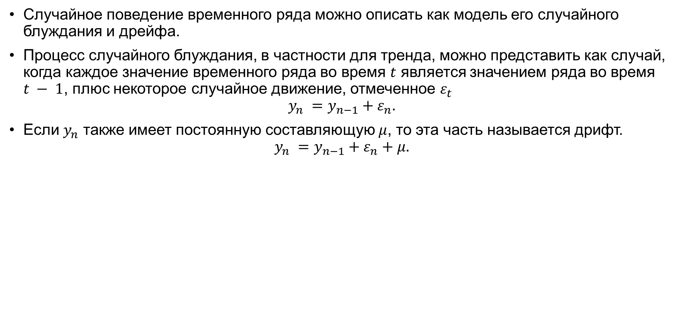
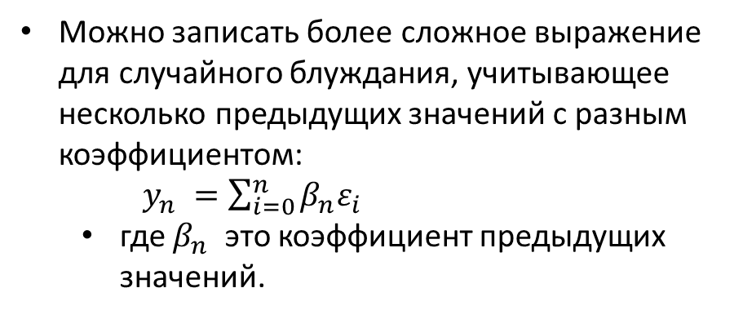
Случайный тренд
Случайное поведение временного ряда можно описать как модель его случайного блуждания и дрейфа.
Процесс случайного блуждания, в частности для тренда, можно представить как случай, когда каждое значение временного ряда во время $t$ является значением ряда во время $t − 1$, плюс некоторое случайное движение, отмеченное $ε_{t}$
$$y_{n} =y_{n−1}+ε_{n}.$$
Если $y_{n}$ также имеет постоянную составляющую $μ$, то эта часть называется дрифт.
$$y_{n} =y_{n−1}+ε_{n}+μ.$$
Можно записать более сложное выражение для случайного блуждания, учитывающее несколько предыдущих значений с разным коэффициентом:
$y_{n} =\sum_{i=0}^{n}{β_{n}ε_{i}}$
где $β_{n}$ это коэффициент предыдущих значений.

Slide 22
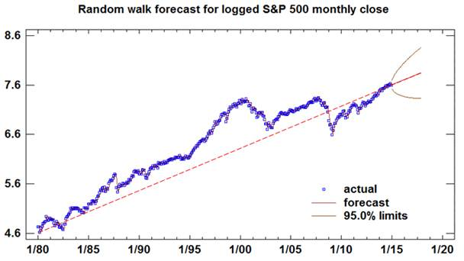
Example of random walk and drift of trend

Slide 23
Особенности представления данных
Одномерный анализ - это простейшая форма анализа временных рядов, когда анализируемые данные содержат только одну переменную.
Двумерный анализ - это немного более сложный случай, чем одномерный анализ. Когда набор данных содержит две переменные, обе индексированные по времени, и исследователи стремятся провести сравнения между двумя данными или предсказать их обе.
Многомерный анализ - это более сложная форма метода анализа временных рядов, который используется, когда в наборе данных более двух переменных.
Анализ с экзогенными факторами (ковариаты) - это форма анализа временных рядов, когда мы предполагаем, что анализируемые данные зависят от некоторых других данных и временных индексов.
Факторы ковариации можно рассматривать как априорную информацию для анализируемых рядов.

Slide 24
Особенности представления данных
Представление данных как зависимость от времени: это компоненты самого временного шага для каждого наблюдения.
Представление запаздывания (лаги): это значения на текущем и предыдущих временных шагах.
Например, если вы прогнозируете курс акций компании, для прогнозов важна цена акций текущего и предыдущего дня.
Другими словами, значение в момент времени t сильно зависит от значения в момент времени t-1. Прошлые значения называются лагами, поэтому t-1 - это задержка 1, t-2 - задержка 2 и т. Д.
Представление окном (сегметнами): это подвыборка значений за фиксированное окно предыдущих временных шагов.
Представление допускает как пресекающиеся окна, так и не пересекающиеся.

Slide 25
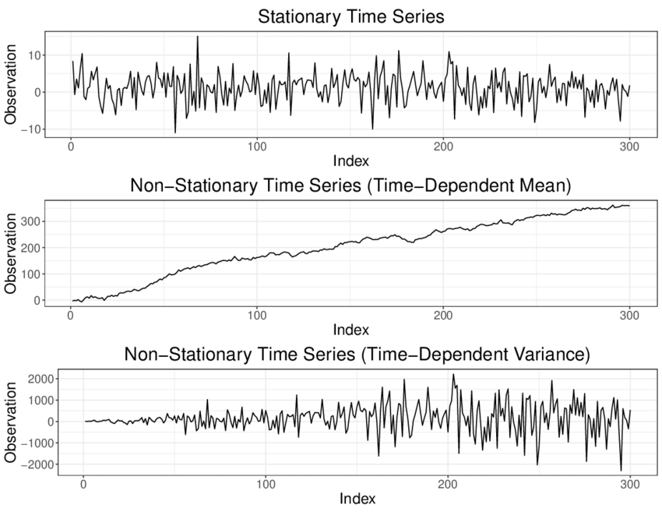
Типы временных рядов
Стационарный ряд - в строгом смысле слова, это ряд в котором его части совпадают независимо от того, в какой момент эта часть взята.
В слабом определении Стационарный ряд - это ряд, в котором у вас есть постоянное среднее значение и дисперсия.
Нестационарный ряд, - это ряд в котором разные части ряда отличаются, например, при изменении разброса значений выборки.

Slide 26
Типы временных рядов
Модель линейного ряда - это ряд, когда компоненты ряда имеют линейные или сведенные к линейным соотношения.
Как правило, для линейной модели можно говорить о каких-то простых соотношениях, часто с эквидистантными отметками времени, без пустых значений и так далее.
Для линейной модели мы можем ввести некоторую известную аналитическую или эвристически-аналитическую модель временных рядов.
Для линейной модели мы можем выделить и формально описать некоторые закономерности в поведении.
Модель нелинейного ряда, - это когда компоненты ряда имеют сложные или нелинейные отношения друг с другом.
Как правило, для нелинейной модели мы не можем сказать о каких-то конкретных закономерностях.
Неструктурированный ряд - ряд без очевидной систематической зависящей от времени закономерности в переменной временного ряда.
В качестве частных случаев: случайный тренд (или стохастический тренд) и случайный сезонный характер.
Структурированный ряд - ряд с систематическими зависящими от времени закономерностями в переменной временного ряда (например, тренд и / или сезонность).
В качестве частных случаев: детерминированный тренд и детерминированная сезонность.

Slide 27
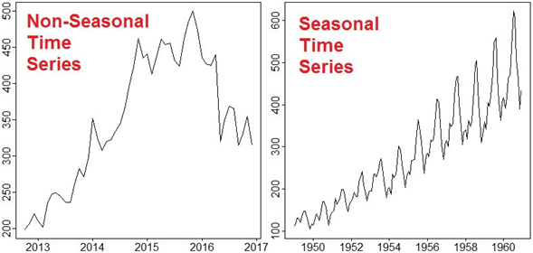
Time Series Types
Сезонные ряды данных имеют некоторые периодические закономерности, как правило, фиксированный период не требуется, например зависимость значений за неделю).
Несезонный ряд, когда данные имеют непериодический характер или неизвестное поведение.

Slide 28
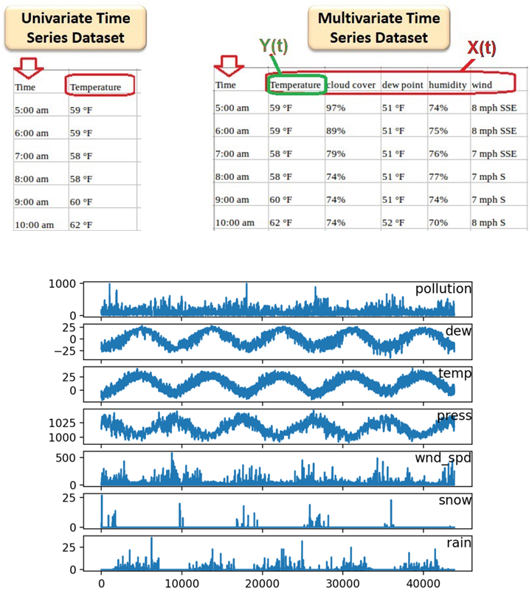
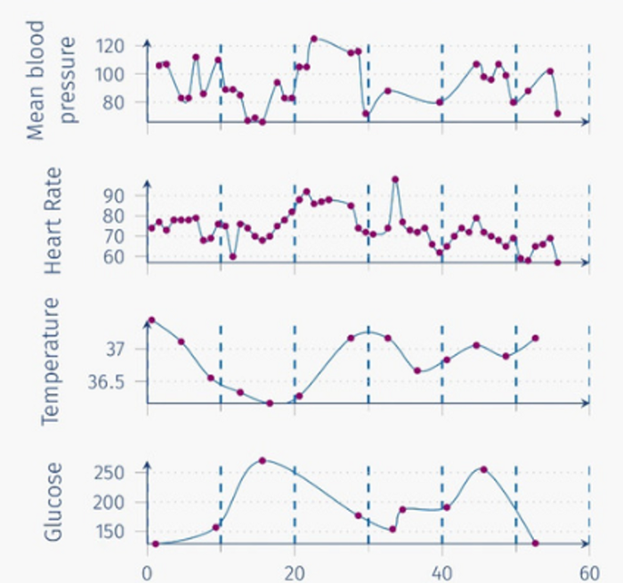
Примеры многомерных временных рядов
Пример многомерного временного ряда с измерениями, которые выполняются с разной частотой и нерегулярным временем, возможно, с пропущенными значениями.

Slide 29
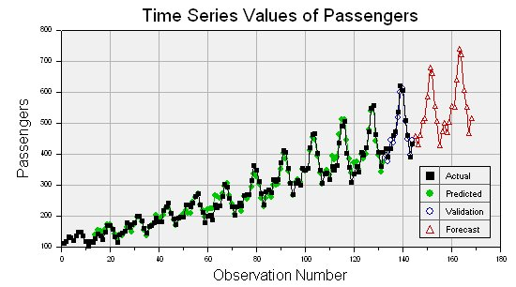
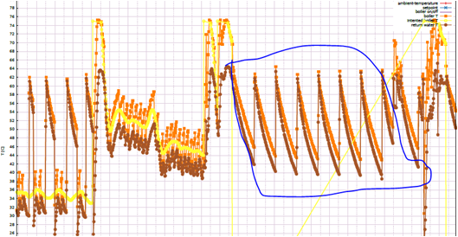
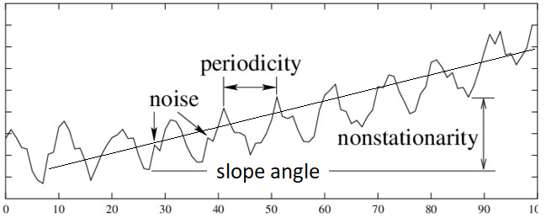
Примеры задач анализа временных рядов
Предсказание значений
Поиск и выделение паттернов
Оценка параметров

Slide 30
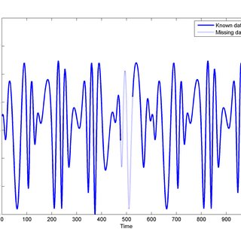
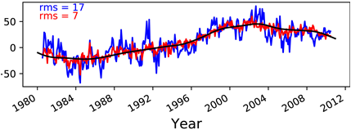
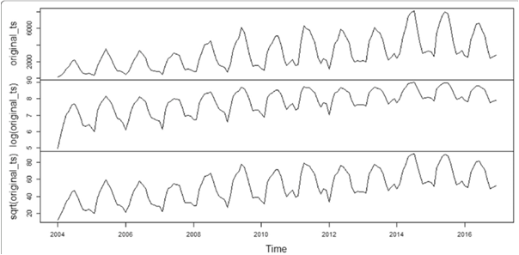
Примеры задач анализа временных рядов
шумподовление
Восстановление пропущенных значений
Преобразование временного ряда

Slide 31
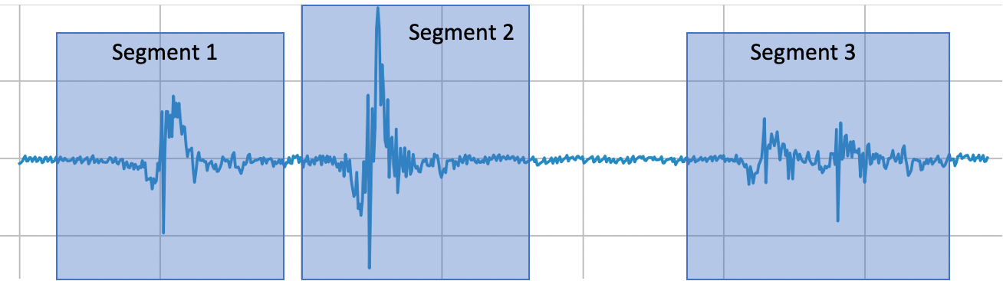
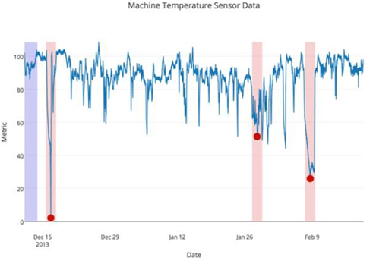
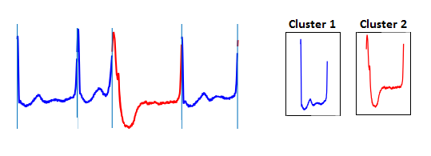
Примеры задач анализа временных рядов
Сегментация временного ряда
Поиск анаомалий
Кластеризация временного ряда

Slide 32
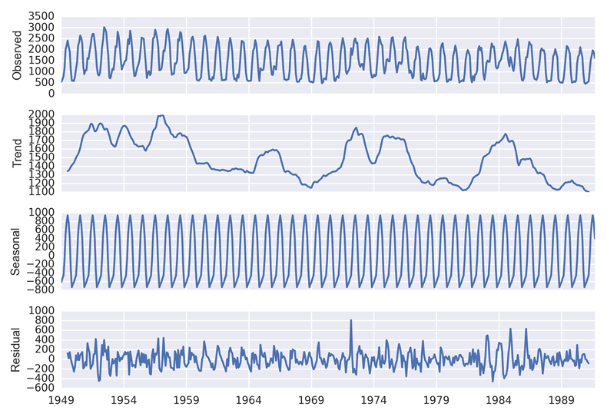
Примеры задач анализа временных рядов
Декомпозиция временных рядов

Slide 33
Общие замечания об анализе временных рядов
Общие замечания об анализе временных рядов
Постарайтесь составить исходную гипотезу о применимости тех или иных методов анализа, исходя из поставленной задачи.
Попробуйте визуализировать временные ряды.
Сделайте предположение об экзогенных факторах, одномерном или многомерном рассмотрении временных рядов.
Сделайте одно или несколько предположений о линейности модели.
Сделайте одно или несколько предположений об описании модели (тренд, сезонные части, демпинговый тренд, насыщенность, точки перегиба и т.д.).
Сделайте предположение о линейности отношения компонентов модели.
Сделайте предположение о стационарности модели.
Проверьте свою гипотезу, чтобы найти наиболее подходящий.

